Slide 1


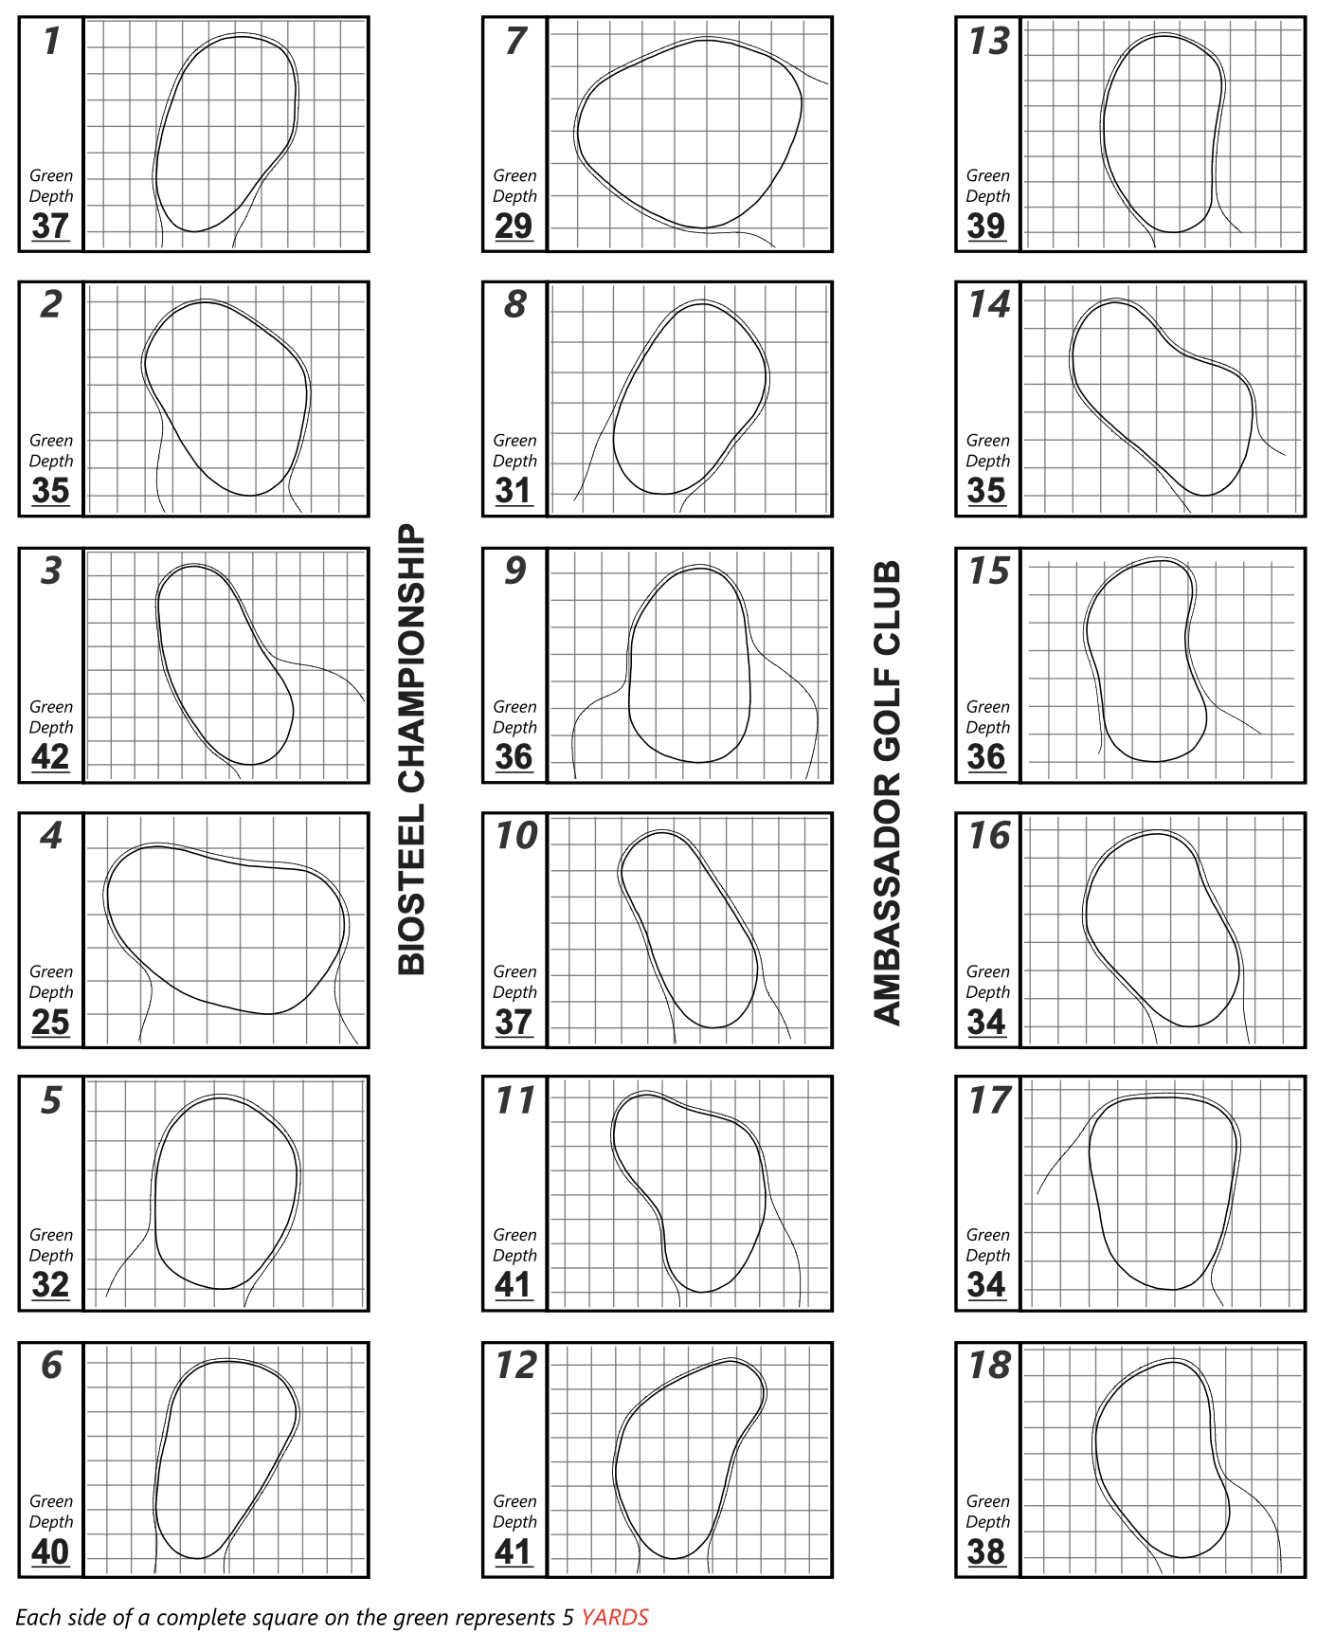
ROUND 2
6
10
31
3
23
23
8
5
5
9
11
7
8
4
31
7
30
14
6
4
5
26
13
19
7
3
25
4
21
10
7
4
18
4
19
12

